Slide 1

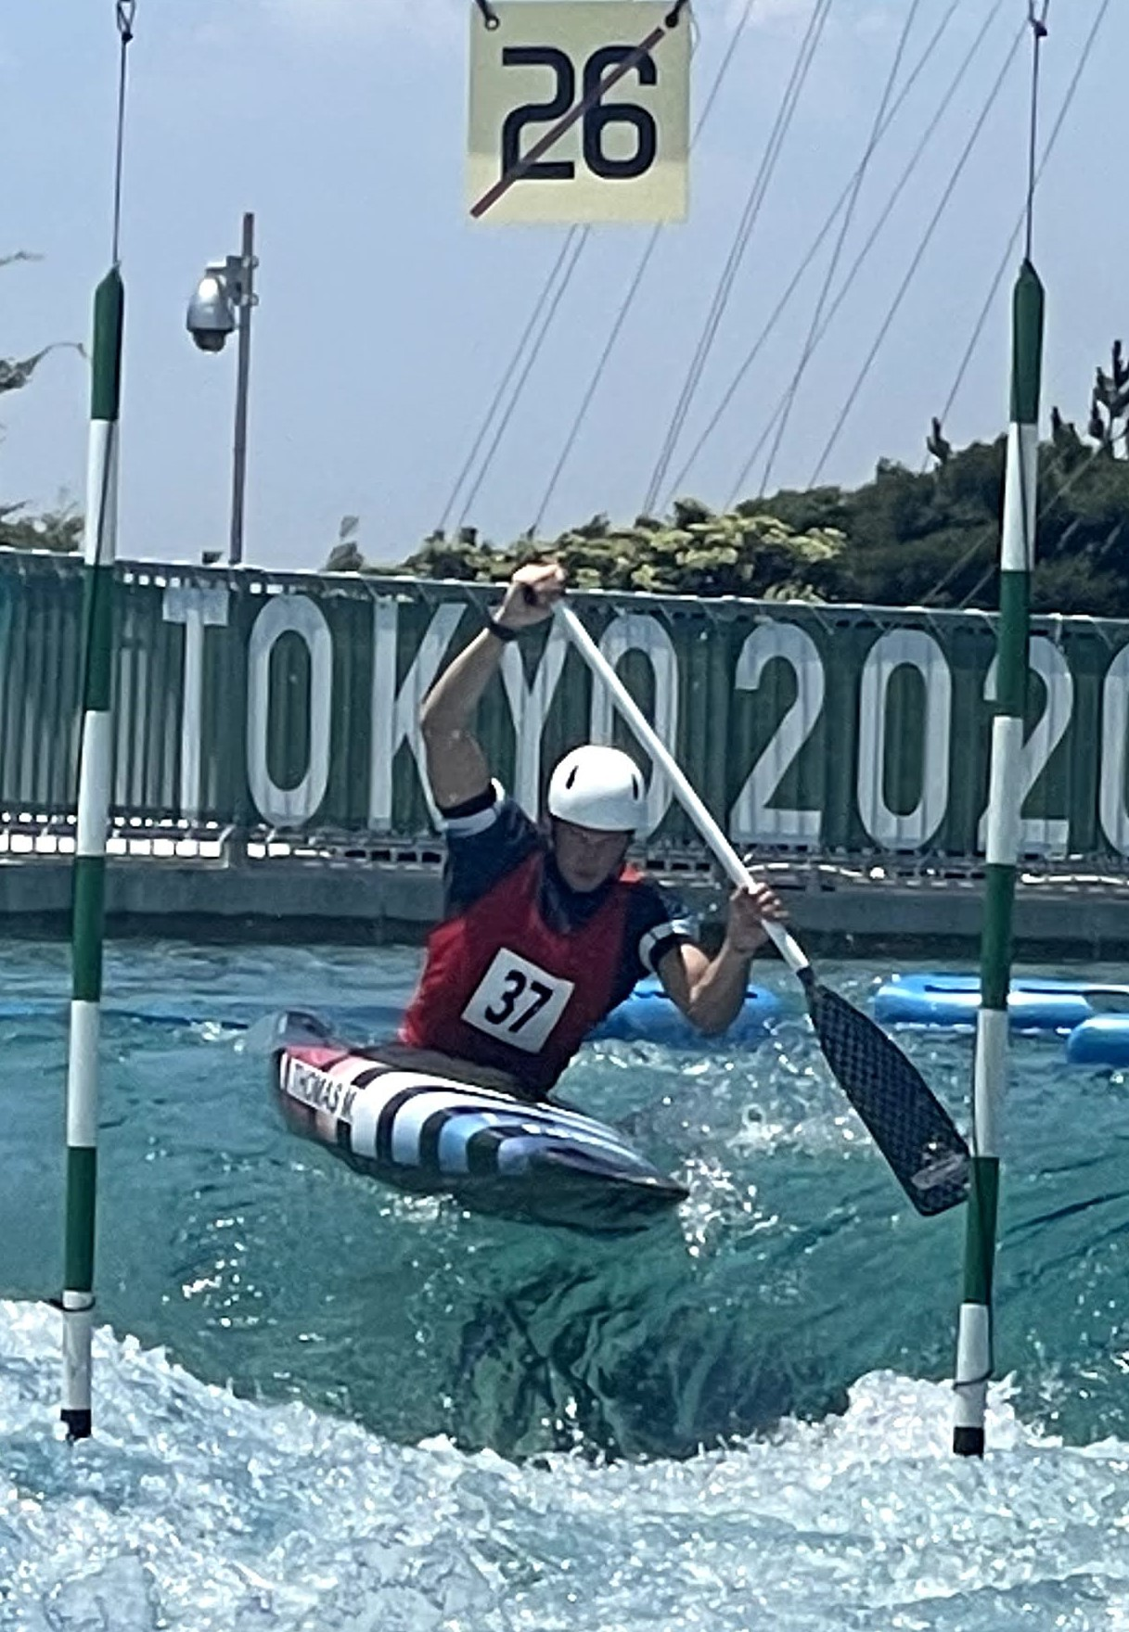

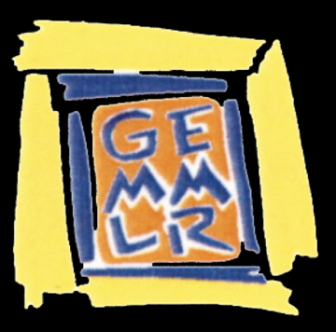
Retour d’expérience
Sportifs de haut niveau
Canoé Kayak.
Journées Robert MAIGNE SOFMMOOM 2024
*Docteur Sabrina VITRY- Docteur Olivier DUMAY – Docteur Mathieu FARKAS
DIU Nîmes-Montpellier-GEMMLR
Notes:
Médecin de l’équipe de France de canoë kayak slalom j’effectue le suivi, la préparation et l’optimisation de performance chez les athlètes sélectionnés en Equipe de France. A ce titre, j’ai effectué le relevé des pathologies principales retrouvées chez ces patients. Je me suis plus particulièrement intéressée à l’intrication entre les pathologies de la ceinture scapulaire ( rachis cervical) et des épaules ) et bien sur des dérangement inter vertébraux mineurs .
Nous verrons à travers ce diaporama la présentation r de la discipline, les pathologies rencontrées et les dérangements vertébraux, les solutions à y apporter et le rôle du médecin de médecine manuelle dans le sport de haut niveau,

Slide 2
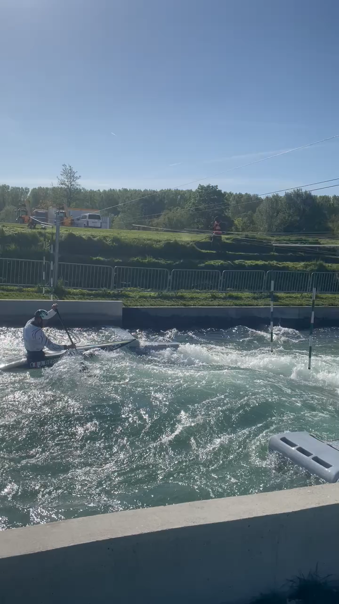
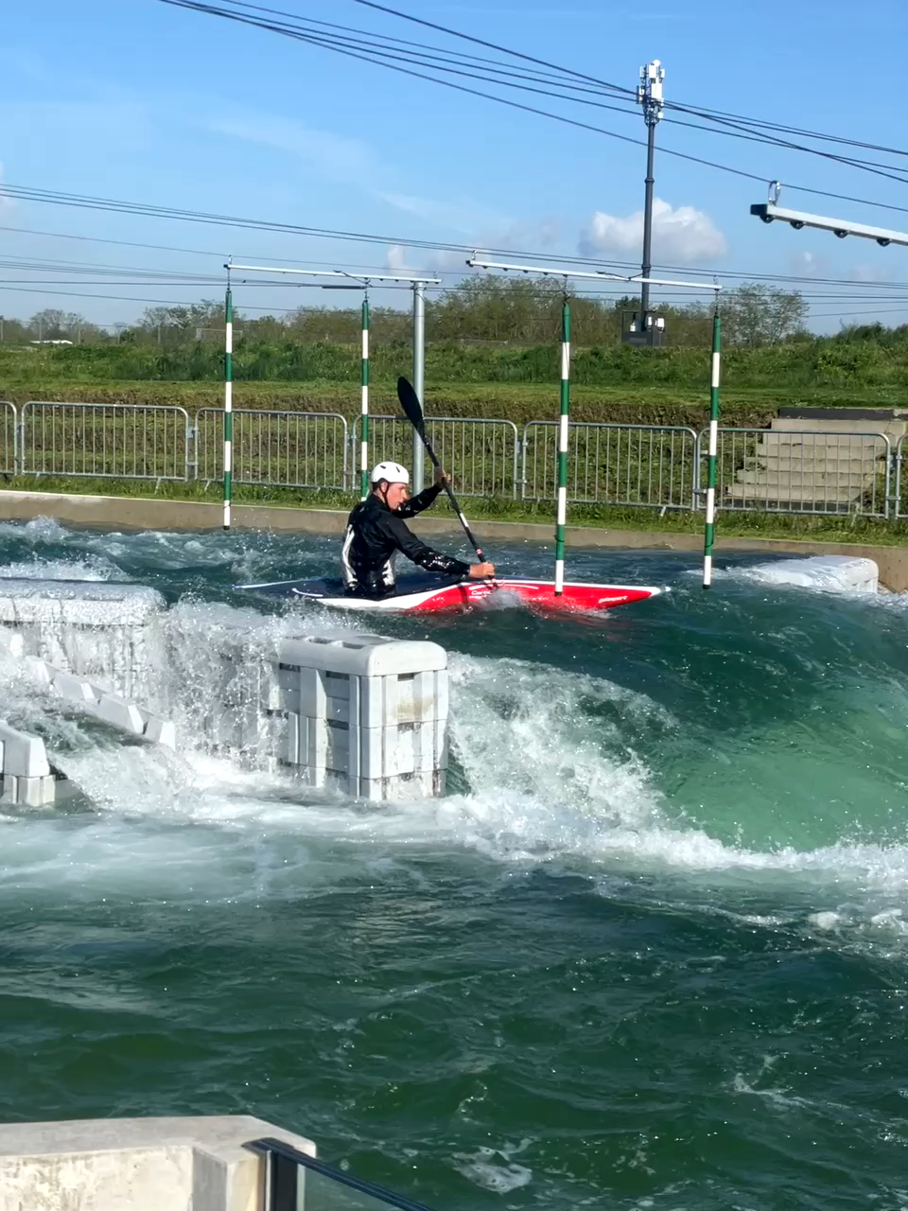
BASES CANOE KAYAK
NOTION DE NAVIGATION
Le passage de la tête et d’une partie de l’embarcation dans la porte sans la toucher impose des contraintes au rachis
Notes:
Bases du canoë kayak slalom : Effectuer le plus vite possible une « descente » d’environ 400 m sur un bassin au débit moyen de 14m3/sec en empruntant des passages matérialisés ( portes vertes vers l’aval, rouges à remonter vers l’amont). L’athlète doit passer dans la porte, sans la toucher, la tête et une partie de l’embarcation.
Canoé: - pratique à genoux - fesses posées sur un pouf dur - pagaie monopale.
Kayak: - pratique assis - cales sous les pieds- pagaie double.
Notions de navigation : Role fondamental du membre supérieur: Orientation de la pagaie, Traction du bateau, Dégagement de la pagaie hors de l’eau
Les membres inférieurs permettent de faire corps avec l’embarcation et orientent le bateau par des appuis ( provoquant rotation hémibassin) Les membres inférieurs permettent de faire corps avec l’embarcation et de l’orienter (via des mouvement de l’hémibassin). Le passage de la tête et d’une partie de l’embarcation dans la porte sans la toucher impose des contraintes+++ au rachis cervico-dorsal et lombaire.

Slide 3
POPULATION
Notes:
Analyse des pathologies du collectif France sur trois années consécutives.
22 athlètes: âge moyen de 23 ans chez les filles et de 25 ans chez les garçons.
Suivi :Ils ont été examinés lors de bilans, stages ou actions internationales et leurs doléances musculaires ou articulaires consignées dans leur dossier. Seules les consultations secondaires à des « plaintes » physiques ont été prises en compte. Les athlètes ont donc été vus systématiquement en début de saison et suivis régulièrement sur les stages et les échéances finales. Le nombre moyen de consultations a été très variable selon les athlètes et les saisons. D’une dizaine en trois ans jusqu’à plus d’une soixantaine sur la période totale de suivi
Descriptif
F : La plus jeune des femmes a 20 ans. La plus âgée 35 ans. L’âge moyen des femmes est de 23 ans.
La durée moyenne de carrière en haut niveau est de 7 ans. Le palmarès des femmes retrouve des titres multiples ( JO de Tokyo ( C1CM U23 (C1 et K1) et de tres nombreuses victoires en coupe du monde et titres en équipe. 5 pratiquent le kayak exclusivement, 1 le canoë et 3 sont à haut niveau dans les deux disciplines. La tendance mondiale chez les femmes étant « à doubler » c’est à dire à pratiquer les deux disciplines. Le turn over chez les céistes féminines est asse important puisqu’une seule est restée les trois années consécutives en équipe.
H : En qui concerne les hommes, le plus jeune a 19 ans. Le plus âgé 35 ans. L’âge moyen des hommes est de 25 ans
La durée moyenne de carrière en haut niveau étant de 13 ans. Le palmarès des hommes est très fourni: champion olympique de C1 à Rio, deux titres de champion du monde C et K , un titre de champion d’ urope C1, un titre de champion du monde C en U23, un titre champion d’ urope C en U23, un titre de champion du monde K1 en U18, un titre de champion du monde K1 en U18 et de très nombreuses victoires en coupe du monde, titres par équipe ou podium sur les championnats d’ urope ou Mondiaux. 7 pratiquent le kayak, 6 le canoë. Aucun homme ne « double ».

Slide 4
PATHOLOGIES PERIPHERIQUES
Notes:
En ce qui concerne les atteintes périphériques, la pathologie ultra dominante au canoë kayak concerne l’atteinte des épaules. Cette atteinte va des épisodes de « souffrances tendino-musculaires » sans tendinopathies avérées à l’imagerie, aux tendinopathies confirmées. Il existe aussi des pathologies à type d’instabilité (sub-luxation à luxation vraie) avec lésions labrales ou kystiques. 100% du collectif a présenté une pathologie d’épaule sur cette période: Luxation/subluxation/instabilité, Tendinopathie « vraie » ou souffrance sans traduction à l’imagerie
Lorsque l’on parle de souffrance tendino-musculaire de coiffe, on regroupe les athlètes ayant des douleurs au niveau de l’épaule avec des tests cliniques positifs palm up, Jobe test … sans que ne soient retrouvés lors des examens radiologiques de signes de tendinopathie vraie. 100% des deux effectifs ont présenté, sur les trois ans, des douleurs de ce type. Femmes et hommes confondus quelque soit l’âge ou la pratique (Canoë ou kayak).
Cette forte prévalence des pathologies de l’épaule n’est pas surprenante étant donné la technique même de cette discipline et les fortes contraintes exercées au niveau de l’articulation gléno-humérale et sur les muscles de la coiffe avec des mouvements de sur-sollicitation en rotation.

Slide 5
PATHOLOGIES RACHIDIENNES
DDIM
Notes:
Les DDIM ont donc une forte prévalence dans notre collectif : Un examen segmentaire rigoureux permet de le mettre en évidence. il s’agit le plus souvent de DDIM se manifestant par des douleurs épisodiques, alors même que les signes d’examen cliniques persistent en dehors des phases douloureuses centré sur les zones transitionnelles CT, TL . Lorsque le DDIM est aigu, il est le plus souvent consécutif à un faux mouvement et à un effort, mauvaise positions. Il peut alors s’accompagner d’une nette contraction musculaire locale. Les plus fréquents sont chroniques et se constituent en générale sans réelle phase aigüe de départ. Dans ce cas, il y a souvent association de DDIM à différents niveaux, notamment au niveau des zones transitionnelles sus et sous-jacentes. A noter que dans ce cas, ils se présentent toujours avec la douleur articulaire postérieure du même côté, droit ou gauche, réalisant alors un syndrome particulier que Maigne dénomme le syndrome des « zones transitionnelles
On retrouvera des facteurs mécaniques qui peuvent solliciter et rendre actif tel ou tel DDIM: mauvaise position de travail, de sommeil, faux mouvements.
La répétition de mouvements extrêmes au Canoë- Kayak,
les conditions de voyage et d’hébergement parfois hasardeuses seront donc autant de facteurs favorisants.
les facteurs dépressifs et anxieux ( l’anxiété est fréquente chez les sportifs de haut niveau)).
Les états de fatigue extrêmes ( jet lag, accumulation de compétitions…) le manque de sommeil, les affections organiques digestives ( potentiellement liées aux changements alimentaires des voyages par ex) , gynécologiques ou autres diminueront encore la tolérance du sujet. Enfin, Maigne évoque aussi le rôle de causes externes telles que le froid, les courants d’air… pour augmenter la sensibilité des tissus.
Rappelons que notre sport se pratique à l’extérieur, dans des conditions parfois difficiles, et qu’il prédispose donc là encore à ce type de pathologie.

Slide 6
PATHOLOGIES RACHIDIENNES
MYOFASCIAL
Notes:
Très forte prévalence des DDIM et SMF : les muscles concernés sont le muscle trapezius, levator scapulae et de la coiffe, mais aussi le piriformis et le muscle Carré des Lombes. La recherche d’une augmentation localisée du tonus musculaire se fera grâce à la palpation légère au travers des plans superficiels. On aura au préalable examiné ces plans par la technique du pincé-roulé. On notera alors la présence d’une asymétrie du tonus musculaire d’un côté par rapport à l’autre ou de la partie proximale par rapport à la partie discale d’un même muscle. Lorsque la palpation sera plus appuyée concernant alors la partie profonde du muscle, on pourra retrouver des zones localisées où le muscle paraît tendu et cordé. Ces cordons myalgies ou « points-gâchette » peuvent être douloureux spontanément (cordons actifs) ou seulement à la palpation ( cordons latents). La douleur peut également se projeter à distance du point-gâchette. Les muscles présentant des zones localisées d’hypertonie sont habituellement raccourcis de façon spontanée et le patient peut se plaindre d’une douleur en fin de course pour un mouvement donné.

Slide 7
SYNDROME VERTEBRAL METAMERIQUE C5C6C7
Notes:
Le démembrement systématique par un examen métamérique fin permet de retrouver une intrication nette des pathologies des muscles du rachis cervical et de l’épaule avec atteinte concomitante chez 77,8% des filles et 69,23% des garçons. En ramenant les pathologies périphériques au métamère correspondant, nous mettons en évidence la nécessité d’une stabilisation rachidienne avec des muscles stabilisateurs axio vertébraux puissants.
Pour rappel, La mobilité de l’épaule ne peut s’eﬀectuer que via une pré orientation de la glène assurée par ces muscles axio vertébraux.
Le médecin de médecine manuelle permet ainsi d’aller chercher les dysfonctionnements rachidiens devant toute pathologie périphérique.

Slide 8
PROTOCOLE SPECIFIQUE
La prévention par le renforcement des érecteurs du rachis, les étirements des muscles pelvitrochantériens, l'apprentissage du gainage en hypopressif, l’auto-rééducation ciblée ( chaque athlète reçoit un protocole spécifique après son bilan de début de saison
Notes:
Depuis quelques années, nous avons donc mis en place un protocole de renforcement du rachis cervical et dorsal en plus du protocole déjà existant de renforcement des fixateurs externes des omoplates
La prévention des autres pathologies rachidiennes passent par le renforcement des érecteurs du rachis, les étirements des muscles pelvitrochantériens, l'apprentissage du gainage en hypopressif, l’auto-rééducation ciblée ( chaque athlète reçoit un protocole spécifique après son bilan de début de saison).
Il est évident que tout cela doit être pratiqué quotidiennement comme les techniques d’auto-rééducation qui favorisent le travail passif musculaire.
EXERCICE 1: Gainage tête contre le Swissball au mur. Maintenir les 4 côtés 1 min
Niveau 1: déplacer les pied pour placer le tronc à 30° Niveau 2: Idem pour travail des rotateurs externes de l’épaule Niveau3 : idem + tirage léger
EXERCICE 2: Ponté tête sur le banc de musculation: niveau 1: Mouvement de hip thrust sans charge, 2x10 appui tête uniquement. niveau 2: Maintenir le tronc dans l’axe des cuisses sans mouvement et ajouter des mouvements de DC à charge légère. 2x10 niveau 3: Maintenir le tronc dans l’axe des cuisses et lever alternativement 1 jambe après l’autre. 2x10
EXERCICE 3: Poussée contre résistance élastique des 4 côtés: Niveau 1: débout, maintenir la tête dans l’axe et fixer un point du regard, tirer et relâchement avec des forces et des vitesses différentes 2x45sec. Niveau 2: Idem avec résistance élastique plus forte ou maintenir 2x1min30. Niveau 3:Au sol sur le ventre, poussée vers l’avant en écartant l'élastique et idem en poussant la tête vers l’arrière 2x1min.
Variante en position fonctionnelle (pas de photos). Accrocher l'élastique à un point fixe, le passer autour de la tête pour appliquer une

Slide 9
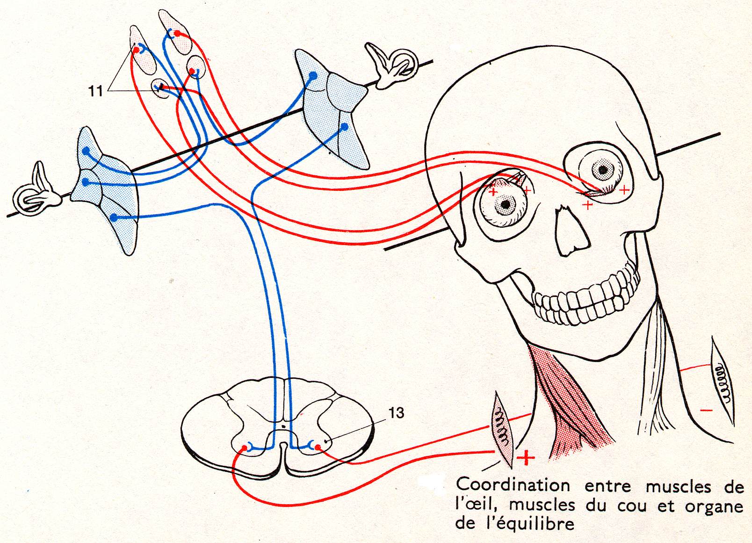
NE PAS OUBLIER LES CAPTEURS POSTURAUX TESTER LES PHORIES
On constate que la pathologie du DIM et de l’ atteinte périphérique se manifeste du côté opposé à Œil directeur (71%et 75%)
Notes:
NE PAS OUBLIER TOUT LE MEMBRE DE PREHENSION et LES CAPTEURS POSTURAUX L’adaptation des muscles de l’épaule aux perturbations ne dépend pas de la simple boucle gamma médullaire, elle est l’effet d’un correctif postural qui joue plus haut, aux niveaux cérébelleux et cortical, Nous avons donc par simplification utilisé l'oeil directeur puisque je n’ai pas forcément eu la possibilité de tester l'oculomotricité de chacun des athlètes.
Nous avons observé que la pathologie du DIM et de l’ atteinte périphérique se manifeste du côté opposé à l'oeil directeur:
F:DIM+EPDROITE/oeildirecteur gauche71%// H :DIMEPG/œil Directeur D 75% Mais cela demande à être préciser
De plus, étant donné le lien majeur existant par ailleurs nous avons mis en place en ce début de saison 2022 un dépistage systématique entre le rachis cervical, la posture et l'oculomotricité, e des troubles de l'accommodation.
Là encore, un protocole a été développé avec une orthoptiste. Il consiste en un socle commun visant à optimiser les performances visuelles et un socle individuel selon les troubles phoriques dépistés. En effet, lors du bilan de début de saison, il a été mis en évidence un grand nombre d’athlètes présentant une esophorie.

Slide 10
TROIS PREROGATIVES
Notes:
Le médecin du sport dans le haut niveau a trois prérogatives :La prévention des blessures: anticipation des lésions., Le soin adapté une fois la lésion présente., L’optimisation de performance pour améliorer le potentiel.
-la prévention des blessures: En ayant identiﬁé les DDIM du rachis nous avons rajouté à la routine de maintien de la mobilité de l’épaule, un protocole spéciﬁque de renforcement du rachis. Les objectifs à atteindre en terme de prévention avec déﬁnition d’un protocole spéciﬁque d’auto rééducation propre à chaque sportif ( remise de videos). -Soins: En ce qui concerne le soin, l’analyse métamérique précise va rechercher en cas d’atteinte périphérique, les DDim qui se manifestent par des douleurs épisodiques alors que les signes d’examen clinique persistent en dehors des phases douloureuses. Le médecin va tenter d’identiﬁer les facteurs abaissant le seuil de tolérance à ces derniers ( facteurs environnementaux , mécaniques, psychologiques ..) et en proposer une prise en charge spéciﬁque pour optimiser la correction des troubles et en éviter la pérennisation. Il ne se limite donc pas à la doléance initiale mais creuse le problème pour en extraire toutes les causes même les moins évidentes . La prise en charge en sera donc optimisée . Optimisation de la performance: Le médecin participe activement à ameliorer le potentiel physique de chaque athlète . Sachant que la mobilité rachidienne va être intimement liée à la posture et à l’occulomotricité ( le tonus de l’oeil « contrôlant » en partie la tension des muscles nucaux), le médecin ostéopathe va proposer des pistes diﬀérentes de prise en charge. Le but étant donc de prendre en charge des facteurs pouvant encore être « silencieux » et« compensés » avant même que ces derniers n’aient une expression clinique. Nous aidons l'athlète a exprimer son plein potentiel.

Slide 11
REVUE LITTERATURE
Effectifs :
N=11 Christiansen et al.2018 Taekwondo
N=10 Botelho en al. (2012) judokas
N=29 Hoskins et al. en 2010 Football
N=94 Yang 2016 ( volley)
Etude Manipulation : 2018 T. Christiansen et al. « The effects of a single session of spinal manipulation on strength and cortical drive in athletes. » European journal of applied physiology 118.4 (2018): 737-749.
Etude Thérapies manuelles
2013 Cools scapular dyskinesis: from the office worker to the elite overhead athlete. » British journal of sports medicine 48.8 (2014): 692-697. 27 .M. Cools et al. « Rehabilitation
Notes:
1/ Très peu d’articles de médecine manuelle : 20 ARTICLES 10 chiro Pubmed « Journal of manipulative and physiological thérapeutiques “2012Botelho and B.B. Andrade., Hilleman 2006, Tsertsvadze 2014..”
“ Chiropractic and Osteopathy 2010, Journal Of Canadan Chiropractic Association2015..” 7 Med : Physical TYherapy in sport T.W.Flynn 2006, S.Short 2017,Ortega-Santiago 2020, BMJ, 3 Physio : clinical neurophysio
2/Etude sur les Elites : très peu d’effectifs
N= 11 Christiansen : 2018 : Effet des manipulations sur performance ( Force de préhension ,ou contrôle reflexe H soléaire ) :En 2018, Christiansen et al.
N=10 Botelho en al. (2012) ont évalué, chez 10 athlètes judokas de niveau national, les effets de manipulations du rachis cervical sur la force de préhension
N=29 Un essai contrôlé randomisé établi par Hoskins et al. en 2010, a cherché a documenter l’utilisation de la thérapie manuelle en médecine sportive, chez 29 athlètes semi-élites de Football australien. Si cette étude a bien montré la prévalence de la thérapie manuelle chez cette population d’athlètes, les auteurs concluaient ce travail en affirmant de la nécessité d’une collaboration multidisciplinaire (kinésithérapie et médecine manuelle) offrant une approche multimodale dans la prise en charge et la prévention des lésions des membres inférieurs, et surtout pour les blessures aux ischio-jambiers (49). L’intérêt de cette approche pluridisciplinaire en médecine sportive a également été soulignée par d’autres auteurs (50)(51).
N= 94 : Un travail réalisé en 2016 par Yang et al. avait pour vocation de clarifier le rôle de la médecine coréenne, basée notamment sur la thérapie manuelle et l’acupuncture, sur la prise en charge des blessures de joueurs nationaux de volley-ball, au cours de la saison 2013-2014. La pratique de 6 médecins des équipes de volley-ball a été étudiée. Ces derniers ont soigné 166 blessures, localisées aux genoux, au bas du dos, aux coudes et aux chevilles, chez 94 volleyeurs coréens. Le traitement le plus fréquent était l’acupuncture (40%), suivi de la thérapie manuelle (16%). Ce dernier traitement permettrait de corriger les dysfonctions et de contrôler les douleurs, et représenterait selon les auteurs, un modèle de traitement en médecine du sport amateur comme professionnel (48).
3/ étude plusieurs objectifs :
Effet des manipulations sur performance ( Force de préhension ,ou controle reflexe H soléaire ) :En 2018, Christiansen et al. ont étudié les effets d’une séance de manipulation vertébrale sur la force et le contrôle musculaire du muscle soléaire chez 11 athlètes élites internationaux de Taekwondo souffrant de douleurs ou tensions rachidiennes. Ces 2 paramètres musculaires étudiés au niveau des fléchisseurs plantaires de la cheville sont connus comme étant des facteurs de performance sportive. Ces mesures de force musculaire et de la commande neuronale ont été réalisées avant et après manipulation d’un DIM rachidien à haute vélocité et faible amplitude (technique HVLA). Les auteurs ont conclu à l’augmentation de force musculaire et de la commande corticale des muscles fléchisseurs plantaires de la cheville chez les athlètes élites de Taekwondo. L’augmentation de cette force maximale à duré 30 minutes et l’augmentation de l’excitabilité corticospinale a persisté pendant au moins 60 minutes (33). De façon assez analogique Botelho en al. (2012) ont évalué, chez 10 athlètes judokas de niveau national, les effets de manipulations du rachis cervical sur la force de préhension
Effet des Thérapies manuelles
En 2015, MacIntyre et al. ont réalisé une étude de cas sur la prise en charge conservatrice d’un Gardien de Hockey élite de 22 ans souffrant d’un conflit fémoro-acétabulaire. par Julian et al. (2010), plaçait déjà la thérapie manuelle au centre de la prise en charge thérapeutique chez les joueurs internationaux participants aux championnats du monde de Hockey en 2007 (46).
Un case report réalisé en 2017 par Short et al. relatait également de la prise en charge conservatrice de 5 athlètes de niveau élite qui souffraient de douleurs de hanche, de l’aine et du bas du dos. Les pathologies primaires incriminées étaient variées : lésions des adducteurs, conflit fémoro-acétabulaire, lésion du labrum acétabulaire, lombalgie mécanique aiguë. Ces lésions étaient toutes responsables de dysfonctions avec limitations de mobilité et troubles du contrôle moteur de la région lombo-pelvienne et/ou de hanche. La thérapie manuelle était utilisée pour les 3 phases de rééducation selon le protocole suivant :
2013: COOL et Al : trouble de la cinématique scapulaire et pathologies de l’épaule ou cervicalgies a été établis dans la littérature, la prise en charge rééducative semble faire défaut ;plusieurs techniques de MMO sont recommandées pour une meilleure flexibilité des muscles scapulaires ( etirements, mobilisations )

Slide 12
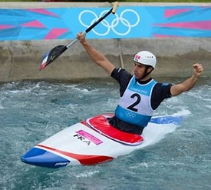
MEDECINE MANUELLE
HAUT NIVEAU SPORTIF
La force du médecin de Médecine Manuelle réside par sa capacité d’analyse par un examen clinique rigoureux et méthodique.
La médecine manuelle permet des compétences supplémentaires pour soigner, prévenir et proposer des pistes thérapeutiques nouvelles pour l’optimisation de la performance.
Notes:
La force du médecin de Médecine Manuelle réside par sa capacité d’analyse par un examen clinique méthodique et rigoureux à la recherche de dérangement douloureux intervertébraux mineur pouvant être la conséquence d’une dystabilité fonctionnelle rachidienne. Seul le médecin de médecine manuelle formé à la méthode peut retrouver ces dysfonctionnements douloureux pour soigner, prévenir et proposer des pistes thérapeutiques nouvelles pour l’optimisation de la performance. Le Médecin de Médecine Manuelle par sa méthode clinique rigoureuse a ainsi toute sa place dans le sport de haut niveau délimitant ainsi le champ d’action de pathologies mécaniques rachidiennes d’autant que rappelons le les examens complémentaires ( imageries) sont souvent peu contributives.

Slide 13
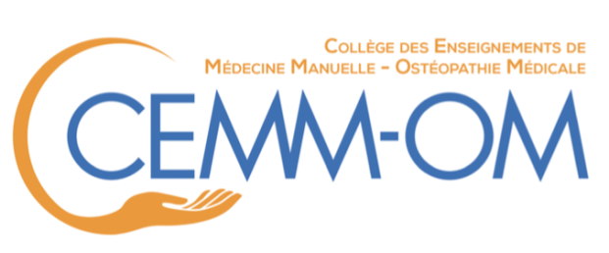
BONNEAU (D.)., Thérapeutique manuelle . Ed. Dunod 2019.
BUSQUET (L.)., GABAREL (B.)., Ophtalmologie et Ostéopathie. Ed. Busquet 2004
BULLOCK (MP.)., FOSTERNE, WHRIGHT (CC.)., Shoulder impingement, The effect of posture on shoulder pain and range of motion. Manuel therapy 2005; 10: 28-37.
CERTOUX (JR.)., MARC (T.)., CLUDEL (A.);, TEISSIER (J.)., Rachis cervical et tendinopathie de la coi 26.
DUFOUR (M.)., PILLU (M.)., Biomécanique fonctionnelle. Masson 2005.
DUFOUR (M.). Anatomie de l’appareil locomoteur, tête et tronc. Masson 2002.
FARKAS M- Médecine Manuelle et Sport de Haut Niveau – Mémoire DIU Nîmes 2021
GORSKI (JM.)., SWARTZ (LH.)., Shoulder impingment presenting neck pain. J. Bone Joint Surg. AM. 2003 ap 85-A(4)
JANDA (V.). Muscle Spasms a Proposed Procedure For Differential Diagnosis J. Manual Medecine 1991: 6; 136-139. ffe des rotateurs. Kinesithérapie Scientifique juin 2008, (489): 23
LEWIT (K.). Manipulative Therapy in Rehabilitation of the local Motor System, Second Edition, Butterworth Heinemann Publishers 1991.
LEWIT (K.). Management of Muscular Pain Associated with Articular Dysfunction J. Manual Medecine 1991: 6: 140-142.
MAIGNE (R.). Le Syndrome Teno-celullomyalgique des irritations radiculaires. Douleurs d’origine vertébrale, 1 vol., Exp. Scient. Fr., Edit., Paris, 1968. 3e éd-, 1977.
MAIGNE (R.).Sémiologie clinique des dérangements intervertébraux mineurs, Ann. Méd. Phys-, 1972, XV. 276-292.
MAIGNE (R.). La dorsalgie interscapulaire: manifestation de la souffrance du rachis cervical inférieur. Le point cervical du dos. http://www.sofmmoo.org
MAIGNE (R.). Pseudo- tendinites d’épaule et rachis cervical Ann. Méd. Phys- 1975; 18.
PENINOU (G.), TIXA (S.). Les tensions musculaires. Masson 2008.
TRAVELL (JG.), SIMONS (DG.). Myofascial Pain and Dysfunction The Trigger Point Manuel, Williams & Wilkins, Volume 1 1983S
VITRY Sabrina- Revue des Pathologies en Equipe de France de Canoé-kayak, intrication épaule et rachis cervical -2022 – Mémoire DIU Nimes-Montpellier
MERCI DE VOTRE ATTENTION !

